Slide 1
ED
LCA des études d’évaluation diagnostique
UE 12 DFASM 1
Lyon Est
2023-2024
Laure HUOT
laure.huot@chu-lyon.fr

Slide 2
Article 1 :
Screening of hearing in elderly people: assessment of accuracy and reproducibility of the whispered voice test
Labanca et al, Ciência & saude coletiva, 2017
QUESTIONS
Décrivez en quelques mots :
    La question de recherche, l’objectif et la population d’étude
    Le type de l’étude
    La méthode diagnostique (test évalué et le test de référence)
Analysez les résultats à partir de la table 2 et la figure 1 pour l’oreille gauche
Evaluez les biais potentiels et les méthodes mises en œuvre pour les limiter

Slide 3
Etude et objectifs
Question de recherche : Validité et fiabilité d’un test diagnostique
  Objectif : Reproductibilité et performances du test de voix chuchotée pour dépister la perte d’audition chez les personnes âgées (notion de langue; plusieurs mots/phrases)
  Population : Patients >60 ans; évaluation audiologie programmée (adressage par des services de gériatrie); entre février et novembre 2013
Type d’étude : Transversale monocentrique
Méthodes diagnostiques :
  Test évalué : Test de voix chuchotée
  Gold standard : Audiométrie tonale

Slide 4
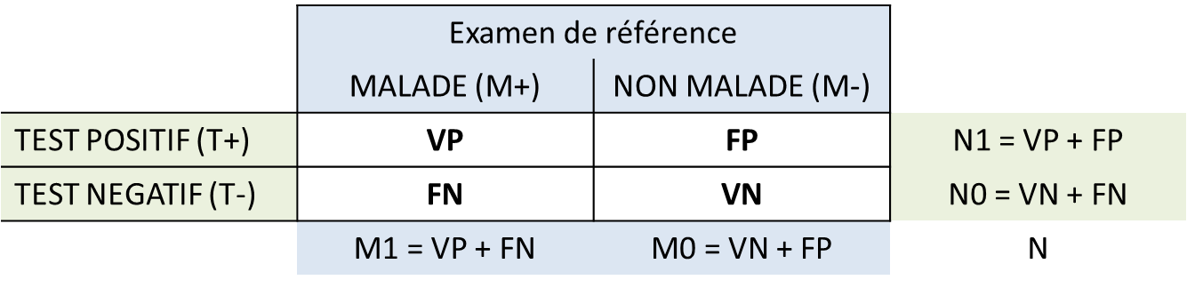
Résultats
Notes:
Etape n°1 = TABLEAU DE CONTINGENCE +++

Slide 5
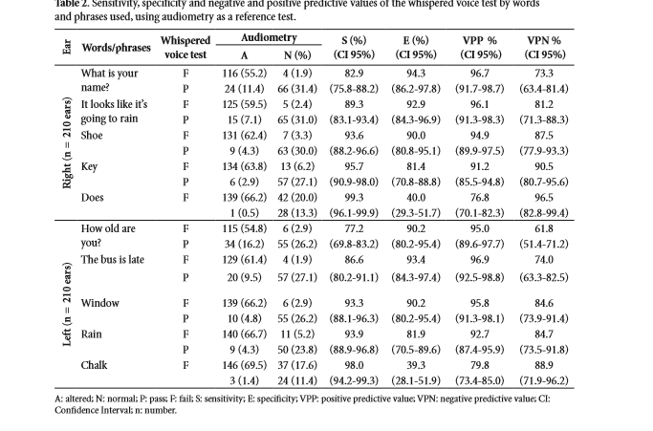
 | Test de référence
 | MALADE (M+) | NON MALADE (M-)
TEST POSITIF (T+) | VP | FP | N1 = VP + FP
TEST NEGATIF (T-) | FN | VN | N0 = VN + FN
 | M1 = VP + FN | M0 = VN + FP | N

Slide 6
 | Test de référence = Audiométrie
 | M+ = Examen altéré | M- = Examen normal
T+ = Echec | VP = 115 | FP = 6 | N1 = 121
T- = Réussite | FN = 34 | VN = 55 | N0 = 89
 | M1 = 149 | M0 = 61 | N =210
Se = VP/VP+FN
= 115/149 = 77,2%
Règle SNOUT :
Si Se élevée → un test négatif exclut le diagnostic
Sp = VN/(VN+FP)
= 55/61 = 90,2%
Règle SPIN :
Sp élevée → un test positif permet diagnostic de certitude

Slide 7
 | Test de référence = Audiométrie
 | M+ = Examen altéré | M- = Examen normal
T+ = Echec | VP = 115 | FP = 6 | N1 = 121
T- = Réussite | FN = 34 | VN = 55 | N0 = 89
 | M1 = 149 | M0 = 61 | N =210
VPP
VPN
VPP = VP/VP+FP
= 115/121 = 95,0%
Probabilité d’avoir un trouble de l’audition, sachant que le test chuchoté est positif (échec -> le patient ne répète pas la phrase)
VPN = VN/VN+FN
= 55/89 = 61,8%
Probabilité de ne pas avoir un trouble de l’audition, sachant que le test chuchoté est négatif (réussite -> le patient répète la phrase)

Slide 8
Résultats
Tableau de contingence pour chaque modalité du test (mot / phrase)
Comparaison entre les différentes modalités du test
Exemple : Se « window » > Se « How old are you ? »
Pas de chevauchement des IC 95%
Notes:
Sensibilité significativement inférieure à celle du mot « fenêtre » au seuil alpha de 5% car les IC95% de ces deux sensibilités ne se chevauchent pas → différence statistiquement significative

Slide 9
Résultats

Slide 10
Résultats
+ Spécifique
↘ FP
+ Sensible
↘ FN
AUC = Performance diagnostique du test de voix chuchotée
  Comparaison à la valeur « référence » 0,5
Performance du test pour le stimulus « Window » = AUC la plus élevée (valeur de 0.917)
→ Pas de différence significative avec l’AUC du stimulus « How old are you? »
car les IC95% de ces AUC se chevauchent
Notes:
AUC la plus élevée, valeur de 0.917
pas de différence significative démontrée entre l’AUC de « Quel âge avez-vous ? » et « Fenêtre » car les IC95% de ces AUC se chevauchent (il faudrait un test statistique de comparaison pour confirmer ou infirmer la significativité en fonction de la p-value)
différence statistiquement significative de l’aire sous la bissectrice (« courbe de référence »), qui correspond à une AUC à 0.5
toutes les AUC sont significativement différentes de la « référence » ( 0.5 )
(NB : en cas d’AUC < 0.5 : cela signifie que le test aboutit à plus de faux positifs que de vrais positifs, ce test est donc dangereux pour le patient et à proscrire)

Slide 11
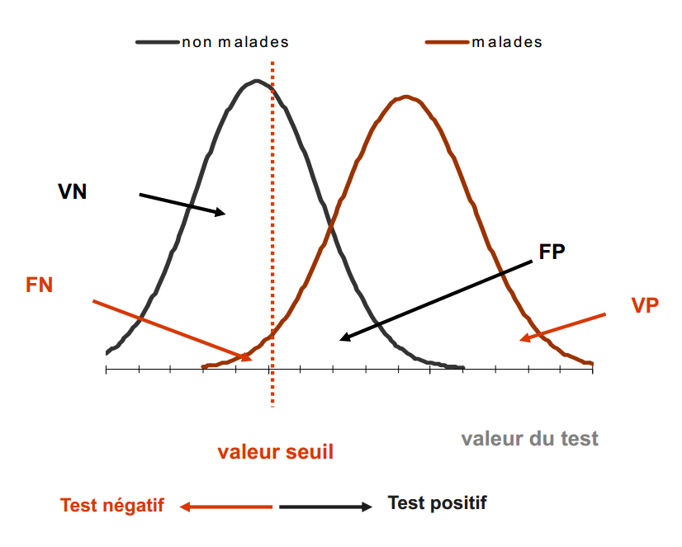
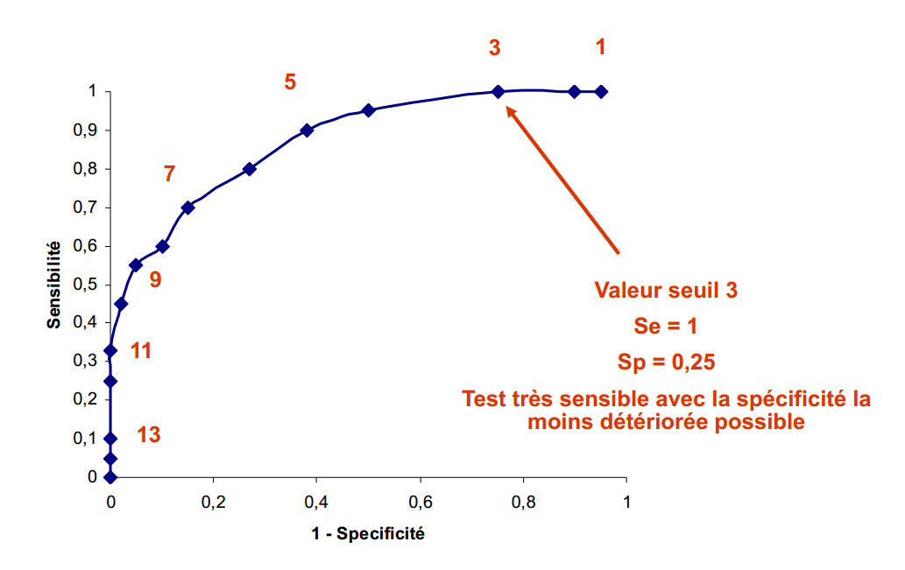
Rappel : Courbe ROC
Exemple d’un test quantitatif (variable continue) et détermination d’un seuil
Exemple, valeur seuil = 3 : Seuil donnant la sensibilité maximale pour une spécificité la moins dégradée possible
Seuil 4 : diminution de la Sensibilité
Seuil 2 : Se identique pour Sp diminuée

Slide 12
Biais à vérifier
Biais de spectre
  Population cible ?
  Inclusion de patients consécutifs, sans connaissance du statut malade / non malade
Biais d’observation
  Formation des évaluateurs + étude de la reproductibilité
Biais d’interprétation
  Test de référence réalisé après le test de voix chuchotée
  Test de référence standardisé / audiomètre calibré
Biais d’incorporation -> Non applicable ici
Biais de vérification
  Tous les patients réalisent le test de référence
Biais d’ordre séquentiel
  Les deux tests ont été administrés durant la même consultation
Notes:
Le biais de spectre est un biais de sélection. Un spectre insuffisant de patients est fréquent dans les études visant à évaluer les performances des méthodes diagnostiques, conduisant à un échantillon de malades qui n’est pas représentatif de l’ensemble des malades. Les malades inclus sont souvent à un stade de la maladie assez avancé. Il y a souvent une sous-représentation des patients aux stades précoces de la maladie. Cela va conduire à surestimer la sensibilité du test à évaluer.
Dans cette étude, les patients sont adressés pour un problème nécessitant un test d’audiométrie ! Ils se plaignent de perte auditive, acouphènes et/ou vertiges
-> Est-ce bien représentatif d’une situation de dépistage en population âgée dans un lieu tertiaire type médecine générale ? Cf. argument des auteurs dans l’introduction pour développer un nouveau test de dépistage/diagnostic de la perte auditive
Un biais de vérification aurait été suspecté si seuls les sujets avec tests à voix chuchotée positifs avaient eu l’audiométrie par exemple. En effet, dans le cas où le gold standard est très invasif ou coûteux, il peut être parfois utilisé chez les sujets les plus à risque seulement. Il y a un biais de vérification chaque fois que la probabilité d’avoir le gold standard pour déterminer le statut réel des sujets dépend du résultat du test à évaluer et que les performances du test sont estimées uniquement à partir des sujets dont le statut réel a été déterminé par le gold standard.

Slide 13
Article 2 :
Mortality Results from a Randomized Prostate-Cancer Screening Trial
Andriole et al. NEJM 2009
QUESTIONS
Décrivez en quelques mots :
    L’hypothèse de recherche (ou question de recherche)
    Le type de l’étude
    La population étudiée – la population source
    Le comparateur
    Le critère de jugement
Analysez les résultats
Evaluez les biais potentiels et les méthodes mises en œuvre pour les limiter

Slide 14
Etude et objectifs
Question : Efficacité d’une intervention (stratégie diagnostique)
Impact du dépistage systématique annuel du cancer de la prostate = PSA + toucher rectal sur la mortalité liée au cancer de la prostate ?
Le type (design, architecture) de l’étude
  Essai multicentrique randomisé contrôlé à deux bras parallèles
  Randomisation par blocs, stratification sur le centre, l’âge et le sexe
  Groupe dépistage systématique du cancer de la prostate
    Dosage annuel du PSA pendant 6 ans et par toucher rectal pendant 4 ans
  Groupe contrôle : prise en charge habituelle
Population étudiée / population cible
  Hommes 55-74 ans (10 centres USA)
  Non inclusion si cancer (antécédent ou traitement en cours)
Notes:
Inclusion des patients dans les centres de dépistage
Compliance au dépistage attendue par les auteurs avant de démarrer l’étude >90%, et contamination <20%

Slide 15
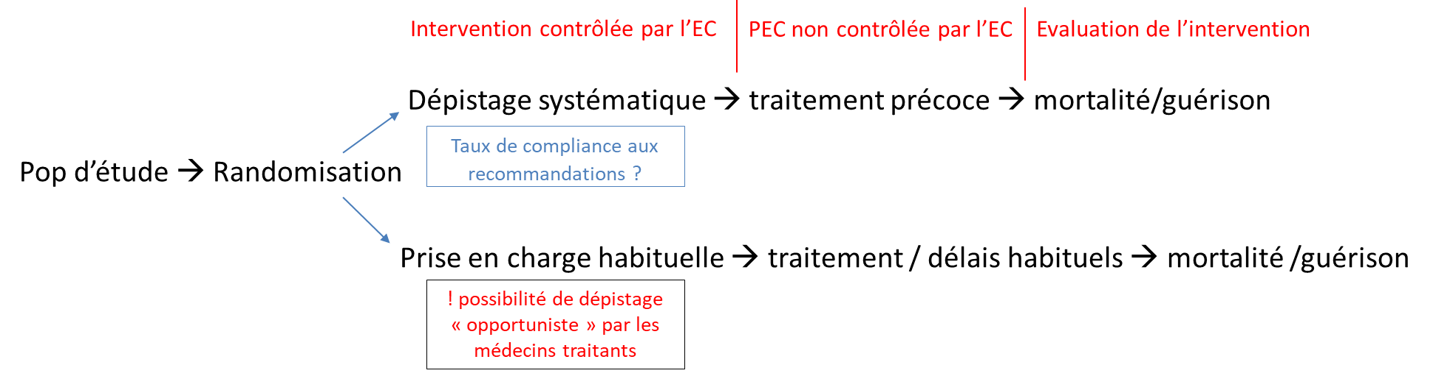
Etude et objectifs
Question : Efficacité d’une intervention (stratégie diagnostique)
Objectif : Evaluer l’impact du dépistage systématique annuel du cancer de la prostate sur la mortalité liée au cancer de la prostate pendant les 7 à 10 premières années de l’essai
Critère de jugement principal :
  Taux de mortalité liée au cancer de la prostate
    CDJ objectif
    Mesuré de manière identique dans les deux groupes et en insu de la randomisation
    Pertinent cliniquement
Notes:
On recherche une différence significative du taux de mortalité lié au cancer de la prostate entre les deux groupes
/!\ Impact de la stratégie beaucoup plus dilué que dans un EC thérapeutique:
Suivi des recommandations de dépistage systématique par les participants ? Diagnostic ? Prise en charge thérapeutique suite au diagnostic (oui/non/type) ?
donc plus de difficultés à mettre en évidence une différence statistique (dépend de la proportion de personnes qui vont faire le dépistage ET se faire traiter (si positif) dans le groupe intervention)
besoin d’un nombre de sujets nécessaire élevé
NB : Calcul de nombre de sujets nécessaires (NSN) présenté dans un autre article
Il était basé sur le taux de mortalité par cancer de la prostate, une hypothèse de réduction de cette mortalité grâce à la stratégie de dépistage, avec une puissance de 90% au minimum
-> 37 000 patients / groupe (-20% mortalité)
Inclusion des patients dans les centres de dépistage
Compliance au dépistage attendue à >90% -> mesuré par nombre patients qui auraient dû être dépisté / nombre de patients qui l’ont fait
Contamination <20% -> enquêtes tous les 1 à 2 ans (tirage au sort, 1% des patients inclus)

Slide 16
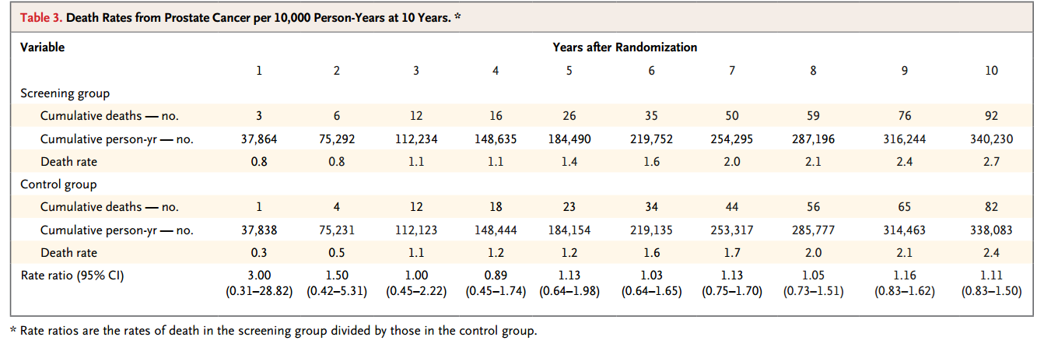
Résultats
Critère de jugement principal : pas de diminution de la mortalité spécifique liée au cancer de la prostate
-> absence de différence statistiquement significative
Notes:
Aucune différence significative du taux de mortalité liée au cancer de la prostate entre le groupe dépistage systématique et le groupe contrôle :
- à 7 ans : rapport de taux 1.13 (IC 95% [0.75 ; 1.70])
- à 10 ans (67% des données) : 1.11 (IC 95% [0.83 ; 1.50])
Les intervalles de confiance des ratio comprennent le chiffre 1
Analyse en intention de dépister (intent to screen)
Distribution des décès toute cause (hors cancer étudié) n’était pas différente entre les deux groupes

Slide 17
Résultats
Notes:
Vérifié sur la figure 1, panel B -> les deux courbes se superposent
Attention : il s’agit ici d’une courbe représentant le nombre cumulé de décès au cours du temps (ce n’est pas une courbe de survie)
Sur la courbe panel A -> on observe deux courbes parallèles qui indiquent que le nombre cumulé de diagnostic de cancer de la prostate au cours du temps est plus élevé dans le groupe expérimental (dépistage systématique) par rapport au groupe contrôle

Slide 18
Résultats
Incidence du cancer de la prostate -> statistiquement supérieur dans le groupe dépistage
  Rapport de taux 1.22 (IC 95% [1.16 ; 1.29]) à 7 ans
  Rapport de taux 1.17 (IC 95% [1.11 ; 1.22]) à 10 ans
Stade de la tumeur
Taux de compliance
  Dans le groupe dépistage systématique :
    85% pour le PSA, 86% pour le toucher rectal
  Dans le groupe contrôle (contamination)
    Taux de PSA de 40% dans la 1ère année, 52% à 6 ans
    Taux de TR : 41% dans la 1ère année, 46% à 6 ans
Notes:
Les résultats observés sur la figure 1 panel 2 sont confirmés et indiquent une différence statistiquement significative en faveur du groupe ayant bénéficié d’un dépistage systématique (cf. paragraphedu texte dans les résultats) + table 2
- Stades plus précoces dans le groupe dépistage
- Sévérité plus importante dans le groupe contrôle
-> Dépistage permettrait de détecter plus tôt les cas de cancer
Attention: il n’y a pas de tests statistiques, il s’agit donc d’une tendance (idem pour les décès)
Complication des tests = peu fréquente
Suite = biopsie de la prostate
Puis traitements

Slide 19
Biais
Pas de biais de sélection différentiel
  Randomisation
  Vérification a posteriori de la comparabilité
Biais de survie sélective
  Fréquence de réalisation d’au moins un dosage PSA dans les 3 années précédant le début de l’étude de 44%
  Sélection de patients moins à risque
Pas de biais de mesure
  Évaluation du critère de jugement principal de bonne qualité :
    Registre de mortalité
    Évaluation de cause de décès par reviewers en insu du groupe du patient
Facteurs de confusion :
  Amélioration de traitement du cancer
  Patients âgés : décès avant pour autre cause ?
    Diminution de la mortalité liée au cancer → diminution de l’impact de l’intervention
Notes:
L’amélioration des traitements du cancer de la prostate a pu entrainer une diminution de la mortalité liée à ce cancer, donc l’impact de l’intervention → facteur de confusion
Il s’agit d’une population de patients âgés : décès possible pour autre cause ; entraine une diminution de la mortalité liée au cancer, donc l’impact de l’intervention → facteur de confusion

Slide 20
Limites
Limites pouvant expliquer les résultats ?
  manque de puissance expliquant l’IC large ?
    Calcul du NSN pas précisé dans l’article (autre publication)
  durée de suivi insuffisante pour voir un effet ?
Contamination des groupes
  taux important de dépistage dans le groupe contrôle
  peut expliquer l’absence de différence entre les 2 groupes
Extrapolabilité des résultats
  Manque d’informations :
    concernant les perdus de vue
    concernant le recrutement des patients et les centres
Notes:
Questions à se poser concernant l’extrapolabilité des résultats :
- Recrutement : le même nombre de patient inclus par an?
- Centre de dépistage ou centre spécialisé?
Interprétation clinique :
- D’autres facteurs peuvent influencer la décision de réaliser des biopsies = antécédents familiaux, facteurs de risques, signes cliniques…
- Évolution au cours du temps de la prise en charge des patients (suivi pendant 10 ans !)
- Quid du suivi des patients après les 6 premières années ?

